Slide 1
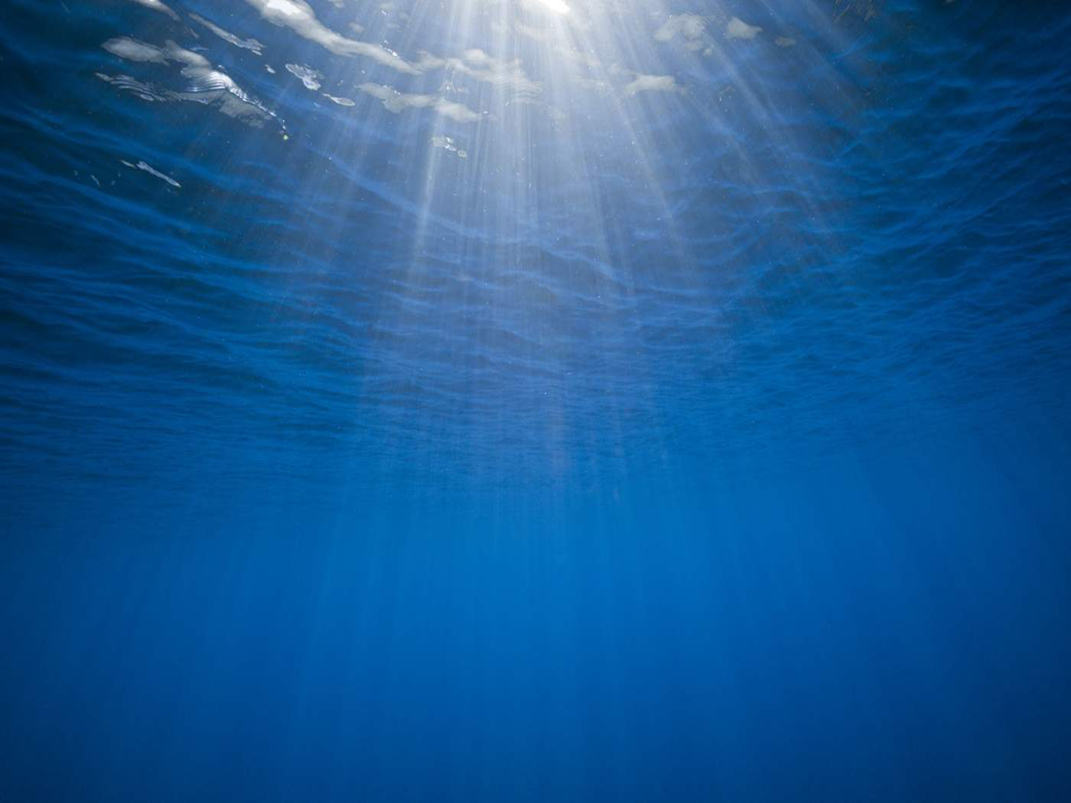




ศูนย์อำนวยการรักษาผลประโยชน์ของชาติทางทะเลจังหวัดพังงา
การบูรณาการหน่วยงานของรัฐ ร่วมกับเครือข่ายเรือประมงพื้นบ้านคุระ
ให้ความช่วยเหลือเรือประมงพื้นบ้านเครื่องยนต์ขัดข้องในทะเล
“ ใครอยู่ใกล้ เข้าไปก่อน ”
21 ม.ค.64
ห้องประชุม จำปูน ศาลากลาง จว.พังงา

Slide 2
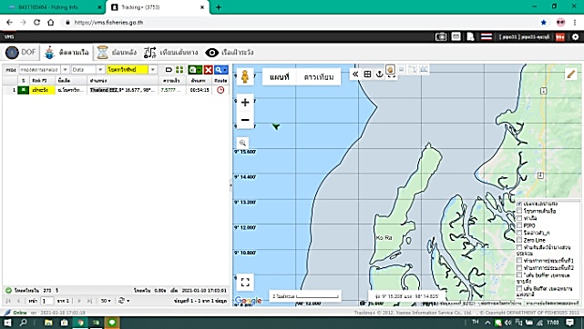
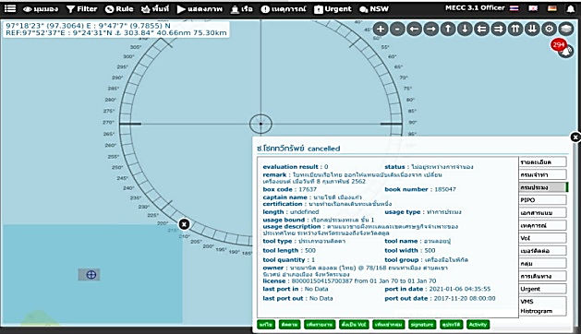
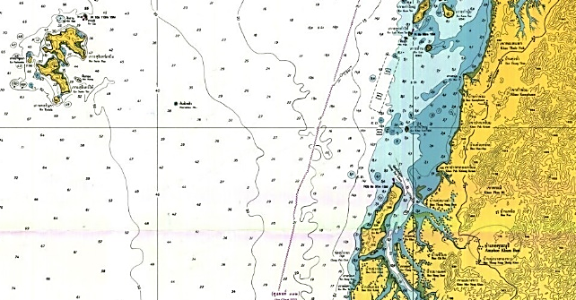
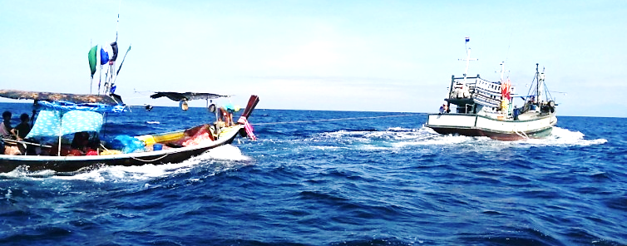
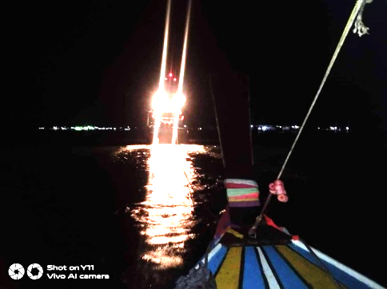
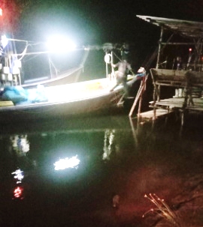
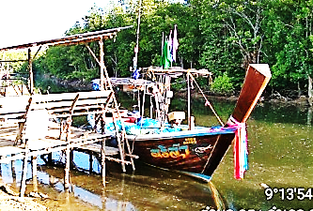
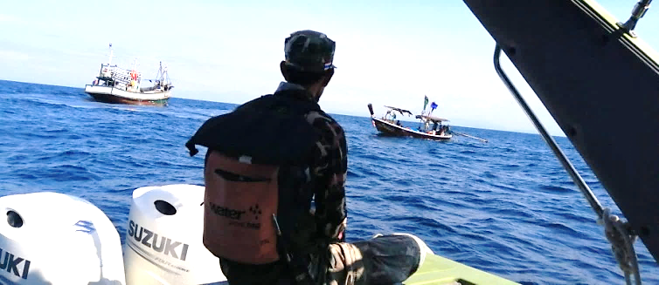
สถานการณ์ & การปฏิบัติ ใน อา. 10 ม.ค.64
ศปก.ศรชล.ภาค 3 ติดตามสถานการณ์
PIPO เขต 10 (พังงา) ประสานเครือข่าย รปม.บริเวณใกล้เคียง & ติดตามสถานการณ์
1240
ศรชล.จังหวัด พง.
รับแจ้งเหตุ
1330
อช.หมู่เกาะสุรินทร์
ออกเรือ/ค้นหา
อช.หมู่เกาะสุรินทร์
อำนวยการ/ประสาน
รปม.ช.โชคทวีทรัพย์
ช่วยลากเรือ
1700
เครือข่ายประมงพื้นบ้านคุระ
ให้เรืออลิสา
จอดทอดสมอ
1730
PIPO คุระบุรี
ประสาน
รปม.โชควันดี 3ช่วยลากเรือ
1900
เครือข่ายประมงพื้นบ้านคุระ
ให้ รปม.อลันดารับปากร่อง
2030
เรืออลิสาเข้าเทียบเรียบร้อย
- อช.หมู่เกาะสุรินทร์
- ศบป.เขต 10 (พังงา)
- ศปก.ศรชล.ภาค 3
อช.หมู่เกาะสุรินทร์
กองหินริเชริว
รปม.เครื่องยนต์ขัดข้อง
ศบป.เขต 10 (พังงา) PIPO คุระบุรี
เครือข่ายเรือประมงพื้นบ้านคุระ

Slide 3

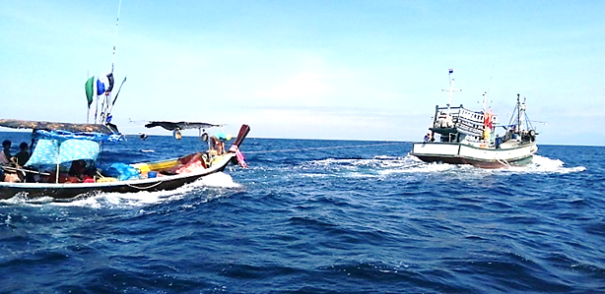
ศรชล.จังหวัด พง.
อช.หมู่เกาะสุรินทร์
ศบป.เขต 10 (พังงา) PIPO คุระบุรี
เครือข่ายประมงพื้นบ้านคุระ
รปม. ช.โชคทวีทรัพย์
รปม. โชควันดี 3
รปม. อลันดา
ขอบคุณ

Slide 4
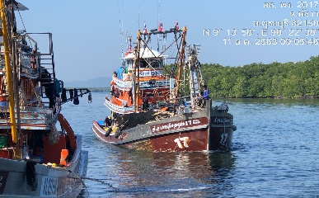
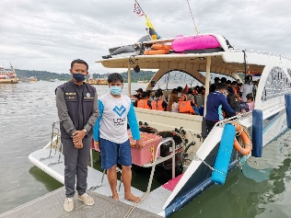
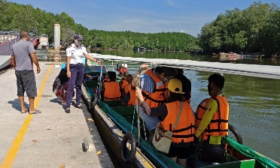
นโยบายการปฏิบัติงานประจำปี งป.64 ผอ.ศรชล.จังหวัด พง.
1. การปฏิบัติการในการรักษาผลประโยชน์ของชาติทางทะเล
ในพื้นที่เขตทางทะเลของจังหวัดพังงา
ต้องดำเนินการด้วยความรวดเร็ว รอบคอบ ถูกต้องตามกฎหมาย
และเรียบร้อย ในโอกาสแรก

Slide 5








ศรชล.จังหวัด พง.
แร่หมื่นล้าน บ้านกลางน้ำ
ถ้ำงามตา ภูผาแปลก แมกไม้จำปูน บริบูรณ์ทรัพยากร

